Slide 1
Tradycje wielkanocne w Polsce i w Ukrainie
Великодні традиції
в Польщі та Україні

Slide 2
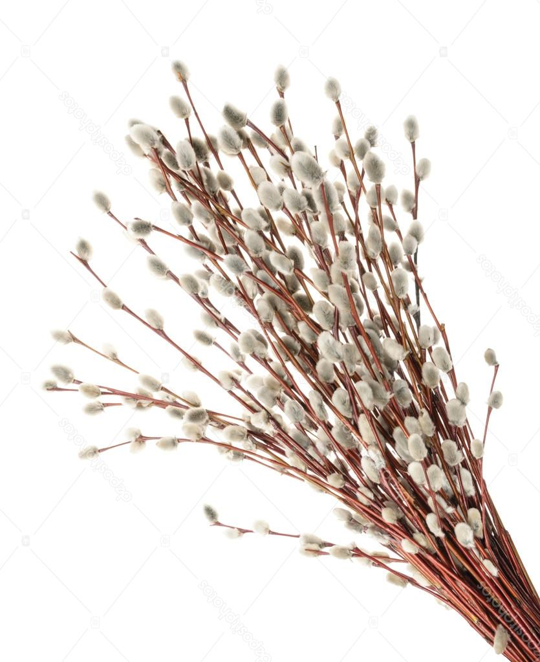
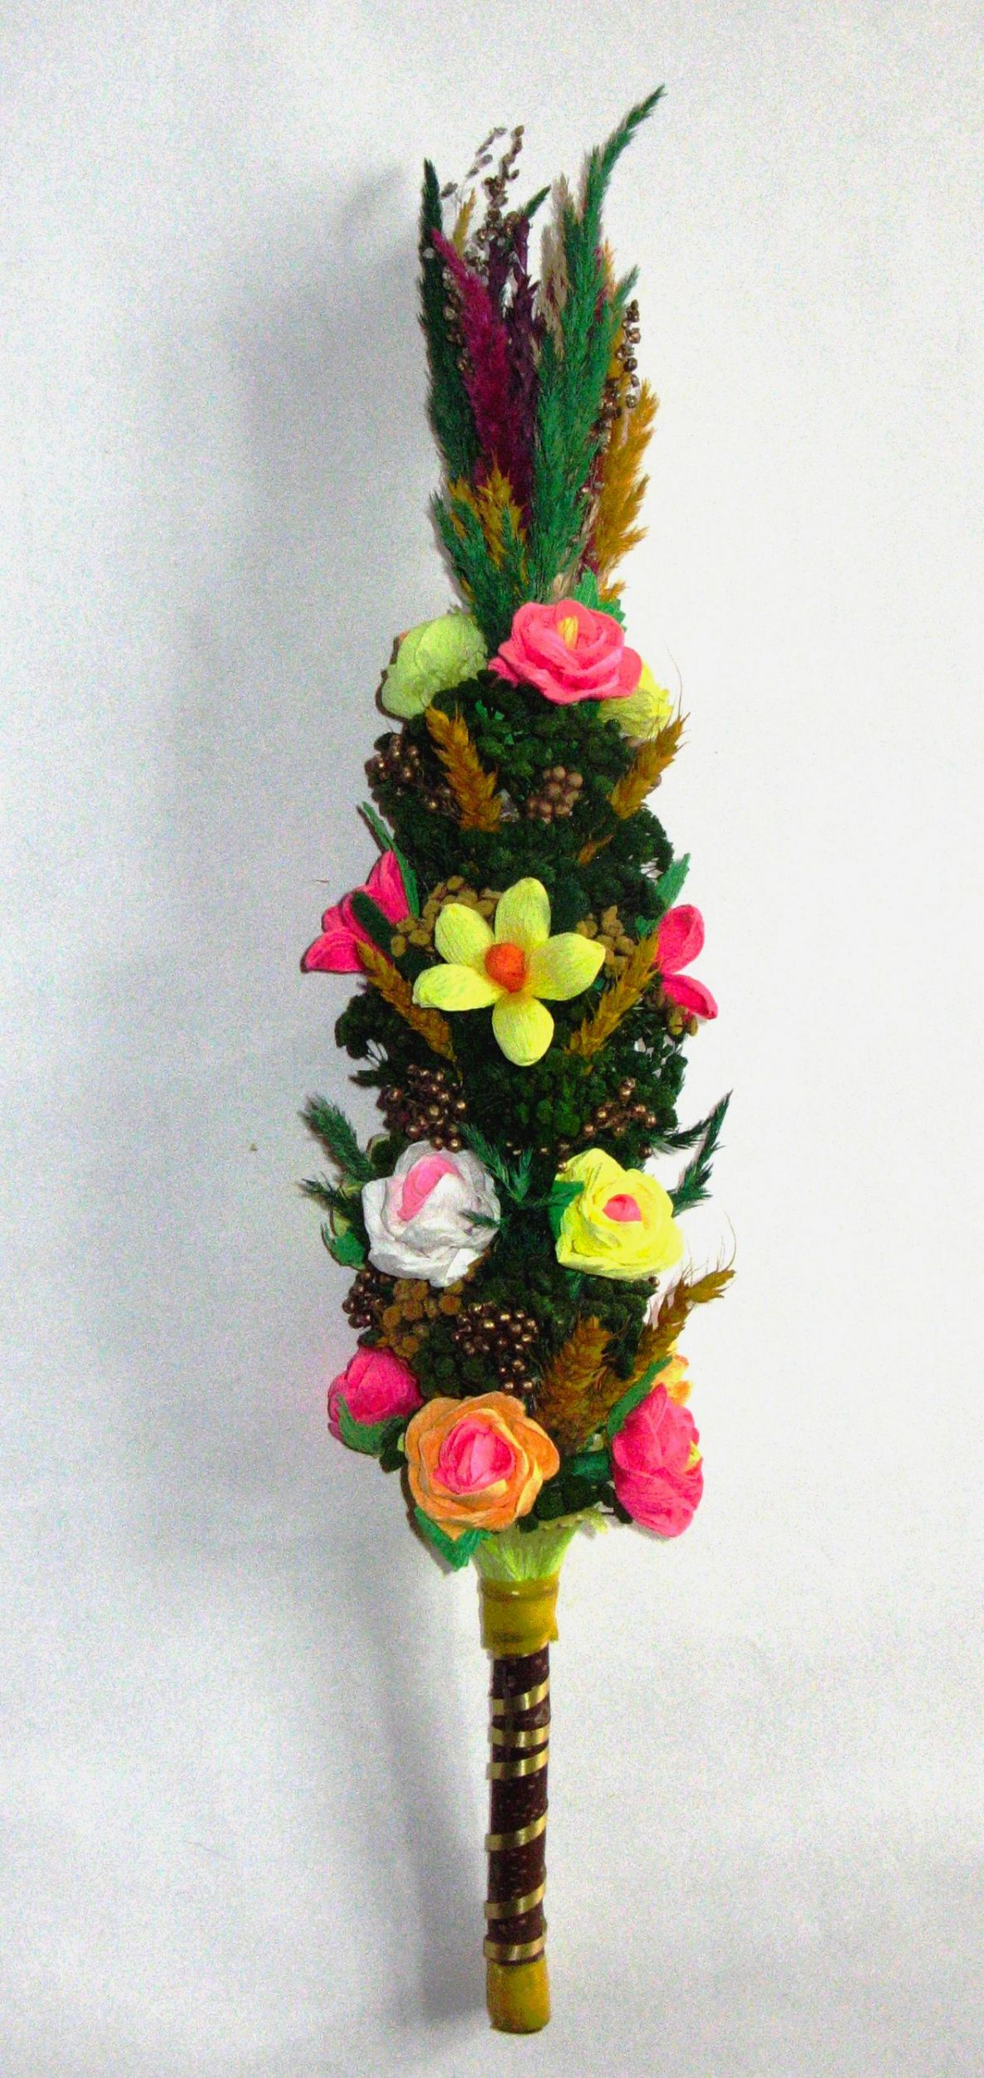
Niedziela palmowa - jest przypomnieniem biblijnego wydarzenia - wjazdu Jezusa do Jerozolimy, kiedy był witany palmowymi gałązkami.
UKRAINA
POLSKA
Tydzień przed Wielkanocą Ukraińcy idą do cerkwi, aby poświęcić gałązki wierzby. Ten dzień nazywa się Вербна неділя / Wierzbna niedziela/ i ponieważ palmy na Ukrainie nie rosną, Ukraińcy musieli wybrać jakieś inne drzewo. Ich wybór padł akurat na wierzbę, bo jest to drzewo, które pierwsze po zimie budzi się do życia, kwitnąc wierzbowymi baziami. Także w czasach pogańskich wierzbę uważano za święte drzewo. Co później robią z tą wierzbą? Po mszy świętej „biją” siebie nawzajem poświęconymi gałązkami, przemawiając:
Не я б’ю, а верба б'є, За тиждень - Великдень! Уже недалечко Червоне яєчко! Будь веселим, як верба! А багатим, як земля! А здоровим, як вода!
Przyniósłszy wierzbowe gałązki do domu, stawiają je w kącie, koło obrazów. A kiedy wierzba uschnie, to nie wolno jej wyrzucać, tylko spalić lub zanieść do lasu.
Tradycja polska i ukraińska są w tym temacie podobne. Polacy udają się do Kościoła na mszę w czasie, której święcone są palemki. Różnica tkwi w ich wyglądzie, kształcie i materiale z którego są zrobione.
W wielu domach, szczególnie na wschodzie Polski do palemki wkładane są świeże gałązki wierzbowe.
Podobieństwa:
Połknięte „kotki” z takich gałązek chroniły dzieci od bólu gardła, wtykano je w ziemię na polu, żeby rosły Panu Bogu na chwałę a ludziom na urodzaj. Wierzbie przypisywano też własności lecznicze: wierzbowe wywary miały obniżać gorączkę, leczyć bóle głowy i reumatyzm.
Nie ja biję, а wierzba bije,
Za tydzień Wielkanoc Już wkrótce Czerwone jajko! Bądź wesoły jak wierzba! Bogaty jak ziemia! Zdrowy jak woda!

Slide 3
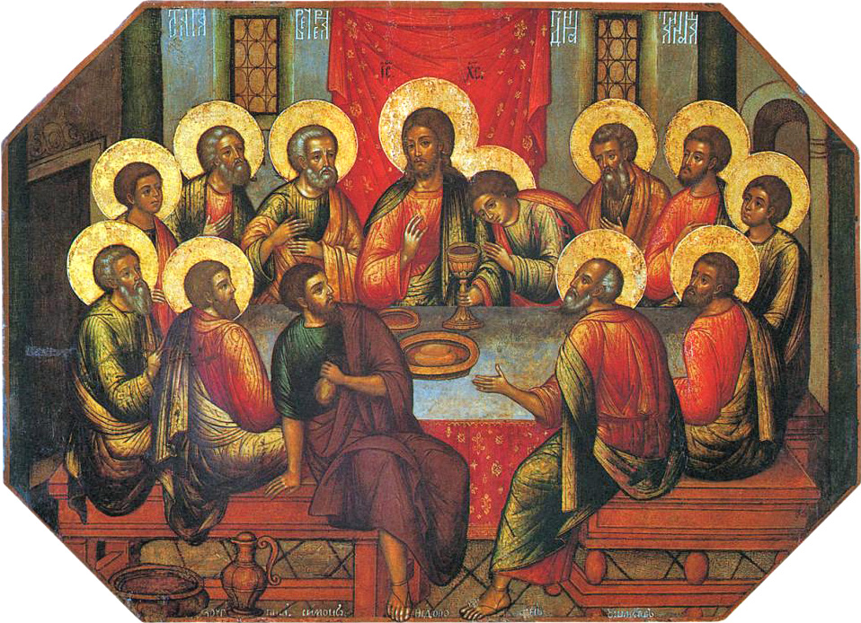
Wielki Czwartek – Чистий четвер
POLSKA
UKRAINA
W kościołach parafialnych odprawiana jest tylko jedna uroczysta msza wieczorem – Msza Wieczerzy Pańskiej,
W niektórych kościołach odbywa się obrzęd obmycia nóg dwunastu osobom, na znak ostatniej wieczerzy.
Jak wskazuje sama nazwa, tego dnia Ukraińcy sprzątają w swoich domach (po raz ostatni przed świętami). Istnieje też zwyczaj rozpoczynania tego dnia od kąpieli, która ma oczyszczać i dawać zdrowie na cały rok.
Chorzy w Czysty Czwartek kąpali się w rzece i wylewali wiadro wody na rozdrożu, żeby choroby do nich nie trafiły, a dziewczęta płukały w rzece warkocze, żeby mieć piękne włosy.
W Czysty Czwartek święcono gromnice, czyli „strastni świczki”, które miały szczególne właściwości: obchodzono z nimi budynki gospodarcze, żeby broniły od złych duchów, pszczelarze zabierali je idąc pierwszy raz wiosną do pasieki

Slide 4
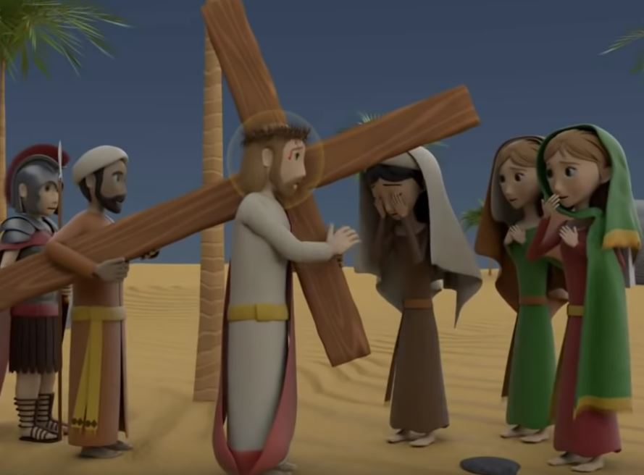
Wielki Piątek - Страсна п’ятниця dzień Wielkiego Tygodnia upamiętniający śmierć Jezusa Chrystusa na krzyżu
POLSKA
UKRAINA
To też dzień kiedy utrzymujemy post, czyli powstrzymujemy się od jedzenia mięsa.
Nie działają dyskoteki a w restauracjach podawane są tylko posiłki.
Wieczorem w kościołach odbywa się Droga Krzyżowa
Piątek Męczeński (Strastna Pjatnycja) jest dniem ścisłego postu i ciszy. Milkną kościelne dzwony, nie słychać śmiechu ani żartów.
W tym dniu w cerkwi jest uroczyście wystawiana плащаниця / płaszczanica, czyli płótno, przedstawiające zmarłego Chrystusa w grobie. W Wielki Piątek obowiązuje także ścisły post, wierni powstrzymują się od posiłków aż do wieczora.
Zabronionych jest wiele prac, za to tego dnia gospodynie pieką paskę – świąteczne ciasto, wypiekane w kształcie chleba. Paska powinna pięknie wyrosnąć, bo gdy się nie uda, źle to wróży rodzinie – nieszczęście, lub nawet śmierć. Paskę można skosztować dopiero po poświęceniu.

Slide 5
Wielka Sobota - Велика субота
UKRAINA
W Wielką Sobotę, podobnie jak w Polsce, maluje się pisanki, wg wzorów charakterystycznych dla danego rejonu. Jest wiele sposobów na przygotowanie naturalnych barwników, a wzory mają magiczne znaczenie: symbolizują radość, miłość, witalność, zdrowie lub śmierć. Pisanki ozdabiają nie tylko świąteczne stoły – kładzie się je także na odwiedzanych w Niedzielę Wielkanocną grobach.
W noc paschalną rozpalano ogniska ze starych drzew, w których miały mieszkać złe duchy. Ogień rozpalony w tę noc ma szczególną moc oczyszczającą.
W noc z soboty na niedzielę należy wziąć udział w tradycyjnym wielkanocnym nabożeństwie. Całe nabożeństwo trwa aż do rana, około 4 nad ranem święcimy koszyki. W koszyku powinny się znaleźć: паска / paska (tradycyjne wielkanocne pieczywo), яйця / jajka, ковбаса / kiełbasa, шинка / szynka, масло / masło, хрін / chrzan, сіль / sól, свічка / świeczka. Koszyki przykrywa się вишитим рушником / haftowanym płótnem, na którym są różne wzory z motywami wielkanocnymi - gałązkami wierzby, krzyżem, koszykiem, pisankami. Wiele osób idących do cerkwi ma także na sobie вишиванки / tradycyjnie haftowane koszule lub sukienki.
POLSKA
Od wczesnego ranka kobiety przygotowują pokarmy do święcenia, malują pisanki i gotują białą kiełbasę.
Święcenie pokarmów rozpoczyna się z samego rana i trwa przez cały dzień. Po krótkiej modlitwie ksiądz święci pokarmy przyniesione w koszyczku a do momentu powrotu ze święconką do domu obowiązuje post.
W naszych koszyczkach znajdują się: jajka, chleb, wędliny, biała kiełbasa, sól i pieprz, chrzan, babka, baranek z cukru, zajączek z czekolady.
Bogato ozdobione kwiatami i wstążkami koszyczki przykrywa się białymi chustkami, na których znajdują się wielkanocne wzory.
Wielka Sobota kończy się po zapadnięciu zmroku. Później odprawiana jest msza Wigilii Paschalnej, należąca już do liturgii Niedzieli Wielkanocnej.

Slide 6
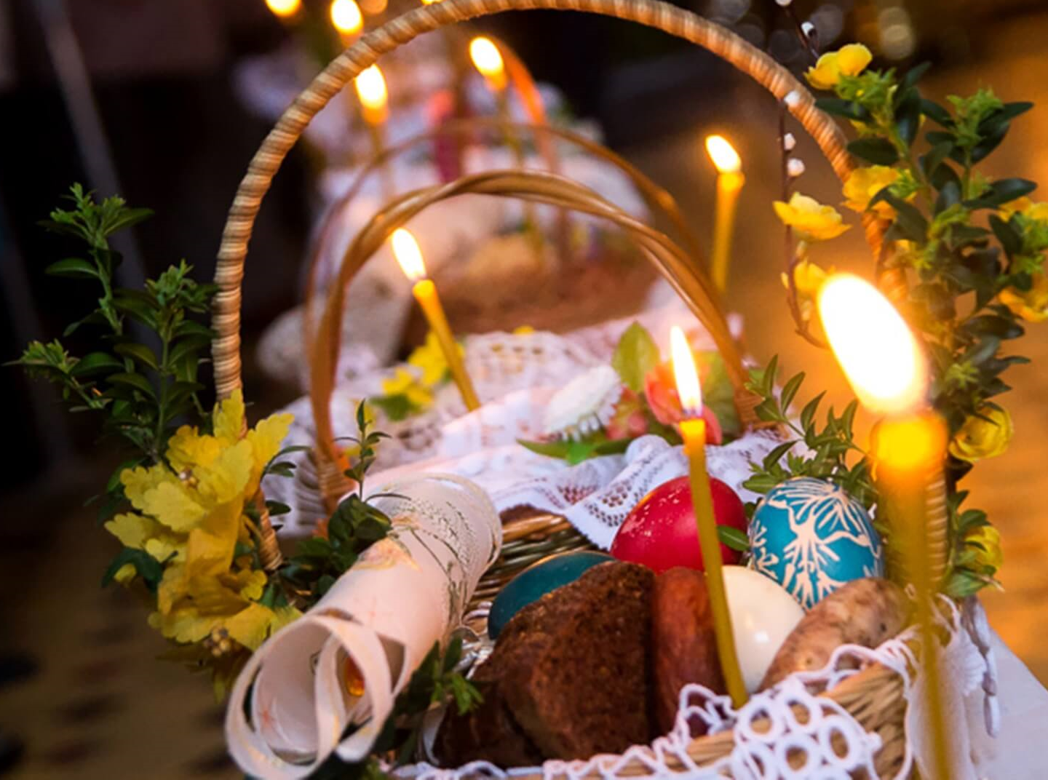
Wskaż różnice….

Slide 7
Ukraina:
Święcenie pokarmu podczas mszy świętej

Slide 8
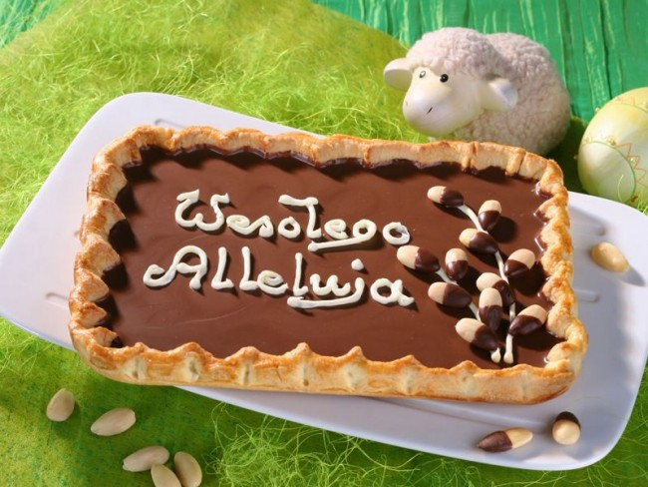
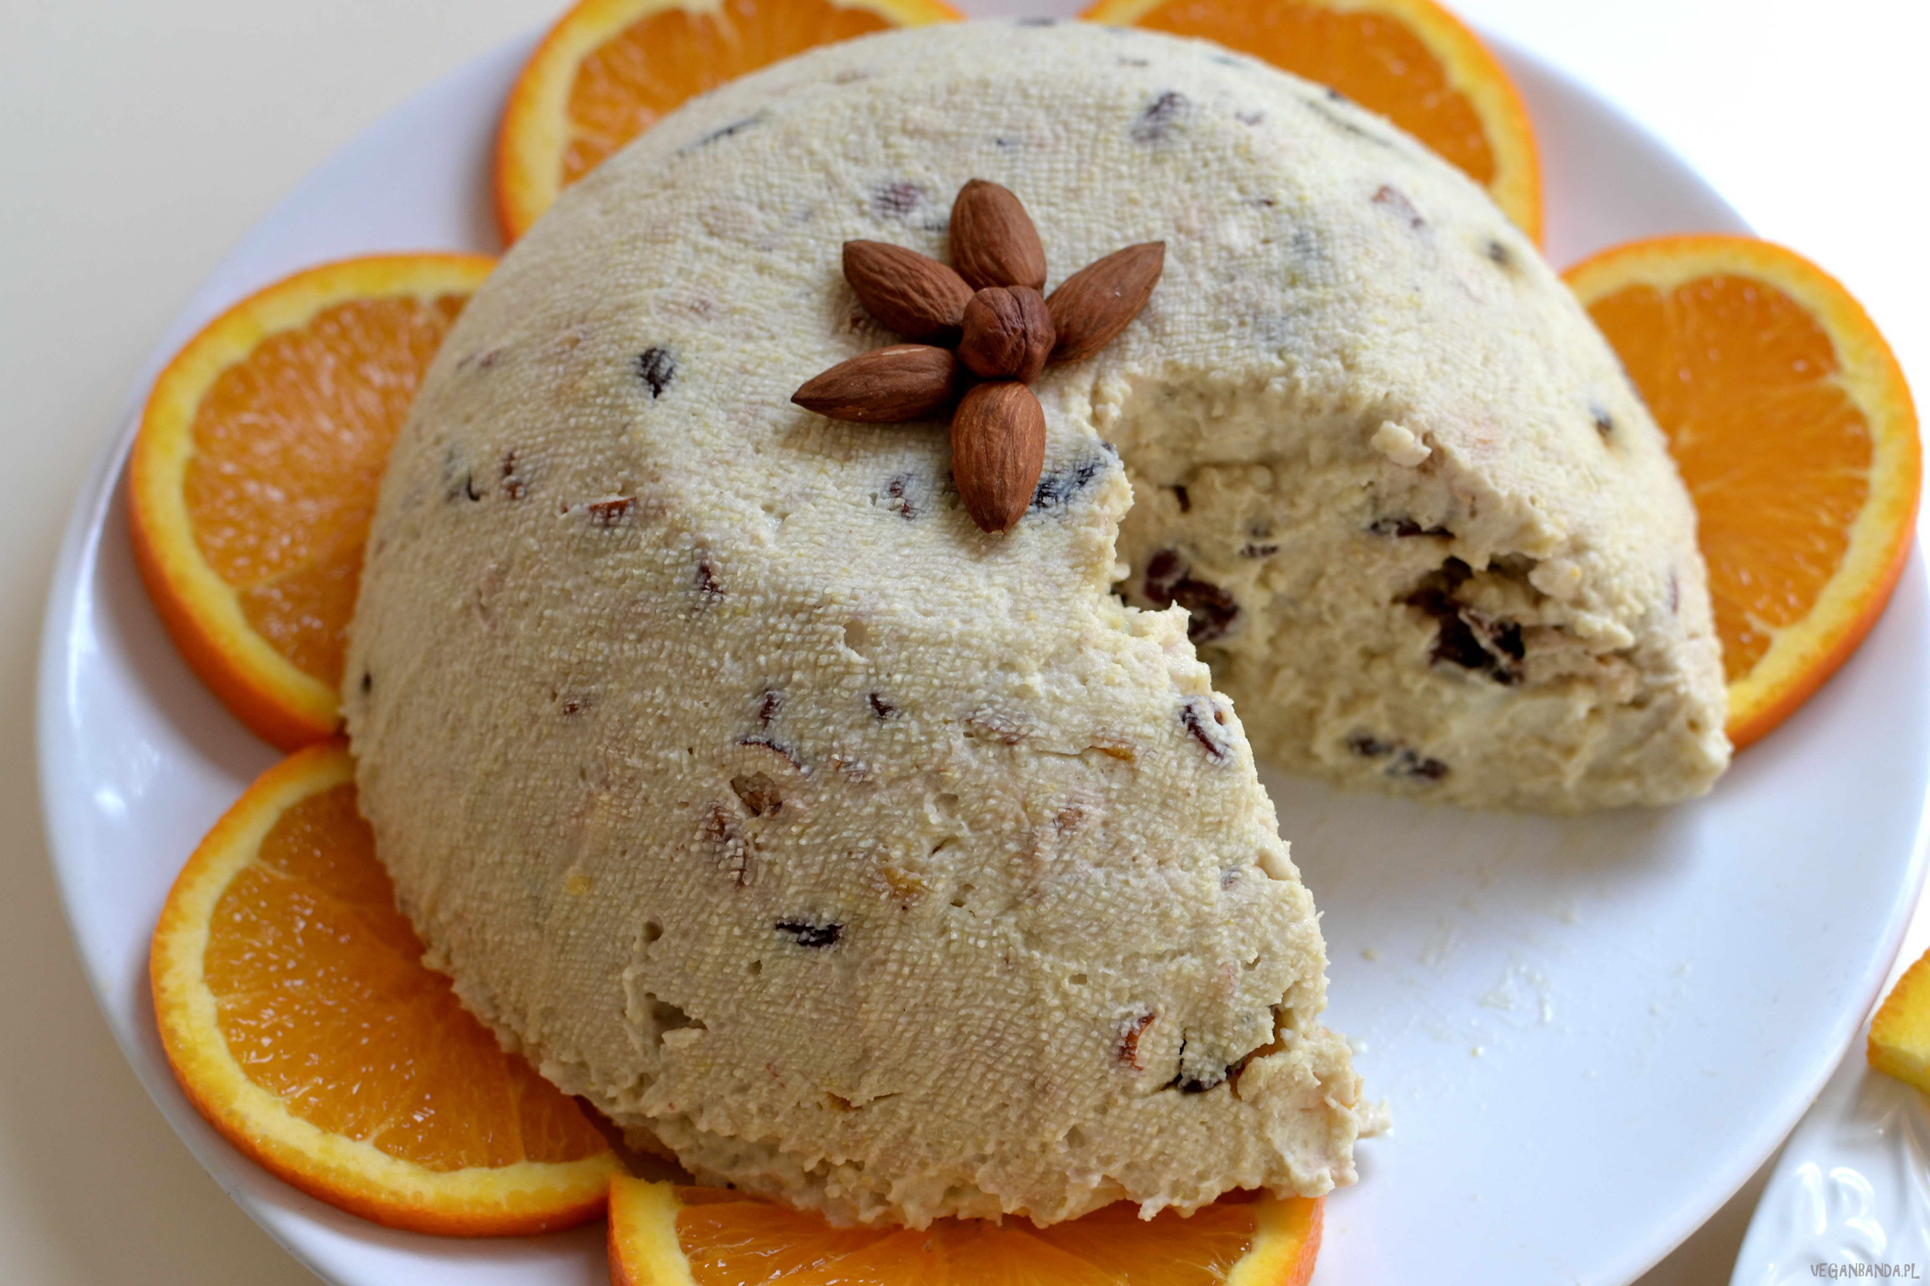
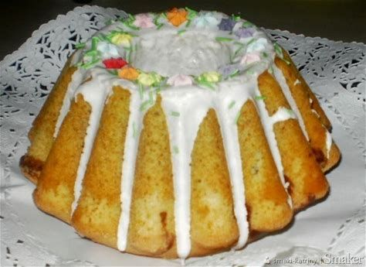
Różnice - ciekawostki
Mazurek
Paska
Pasha
Wielkanocna babka drożdżowa

Slide 9
Niedziela Wielkanocna - Пасхальна неділя
POLSKA
UKRAINA
Rezurekcja to poranna msza odprawiana w pierwszy dzień świąt, czyli w Wielkanoc. To uroczyste nabożeństwo połączone jest z procesją, a jego celem jest obwieszczenia światu dobrej nowiny o zmartwychwstaniu Jezusa Chrystusa.
Uroczyste śniadanie – podzielenie się potrawami z koszyczka, składanie sobie życzeń.
Zabawy dzieci – szukanie jajek, zbijanki i inne zależnie od regionu.
Odwiedzanie grobów najbliższych.
Po przybyciu do domu, zanim usiądzie się do stołu, trzeba umyć ręce w misce, w której zanurzone zostały trzy czerwone pisanki. Dawniej panował jeszcze zabobon związany z igłą: razem z pokarmem święciło się igłę. Spojrzenie przez ucho takiej święconej igły miało leczyć choroby oczu.
W prawosławiu jest też zwyczaj odwiedzania grobów w Niedzielę Wielkanocną – Święto Zmartwychwstania Pańskiego jest zapowiedzią zmartwychwstania wszystkich zmarłych na końcu świata.
Ciekawą tradycją przy świątecznym śniadaniu jest bicie się jajkami. W parze tłuczemy ugotowane jajka pod okrzyki „Христос Воскрес” (Chrystus Zmartwychwstał) - „Воістину Воскрес” (Prawdziwie Zmartwychwstał). Jajko, które okaże się najmocniejsze – wygrywa, a zwycięzca dostaje w nagrodę potłuczone jajko przeciwnika.
Warto też dodać, że cały tydzień po Wielkanocy (czasami nawet dłużej) Ukraińcy witają się powyższymi słowami. Takie przywitanie można usłyszeć nie tylko od członków rodziny, ale również od sprzedawcy, celnika, urzędnika państwowego itd.

Slide 10
Poniedziałek Wielkanocny - Поливаний понеділок
POLSKA
UKRAINA
Śmigus – Dyngus – polewanie wodą, która jest symbolem oczyszczenia
Tradycja ta występuje tylko w zachodniej Ukrainie

